Slide 1
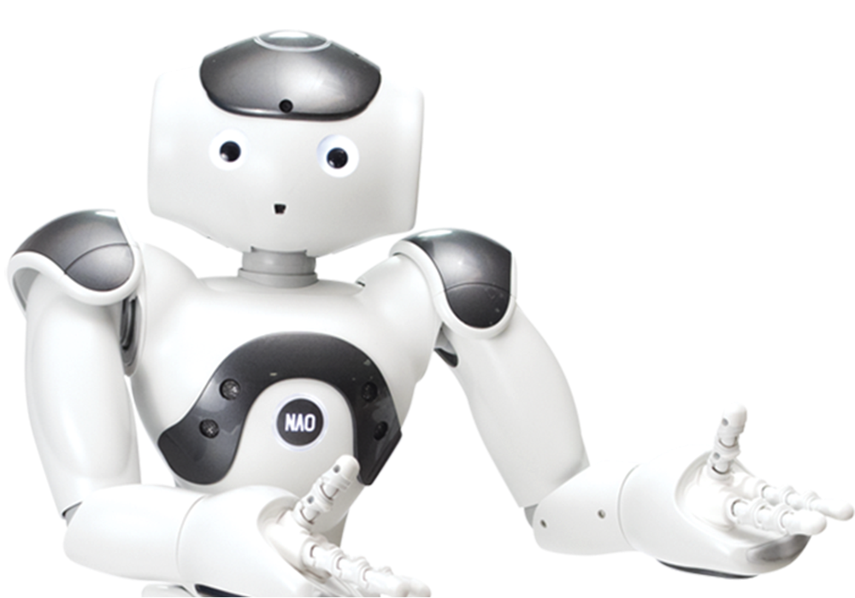
HaNAO Robot
Attività Progettuale su NAO Robot
-
Corso di Fondamenti di Intelligenza Artificiale
Notes:
Buongiorno, siamo G ed A e vogliamo presentarvi la nostra attività progettuale, HaNAO Robot

Slide 2
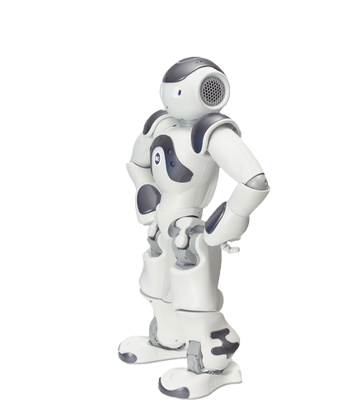
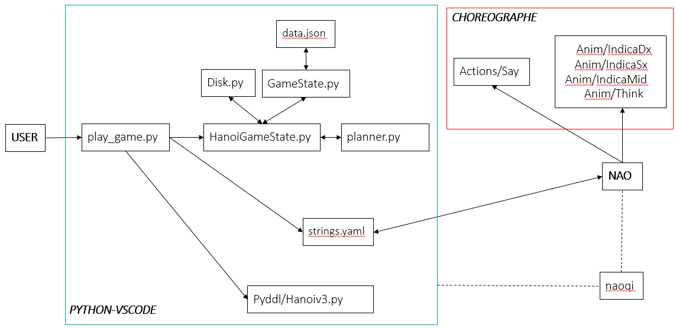
Project Overview
Notes:
Qui abbiamo una panoramica del nostro progetto, che ha richiesto moduli per interfacciarci con l’utente e moduli per implementare due diversi algoritmi di planning

Slide 3
Obiettivi
Risolvere il gioco con:
Breadth First Algorithm
STRIPS Planner
Comparare i risultati
Notes:
Gli obiettivi di questa AttProg sono [1] e [2] fornendo all’utente i dati raccolti

Slide 4
Strumenti
Naoqi Python Library (SDK)
Choregraphe
VisualStudio Code
Python 2.7.18
PyDDL
Notes:
Per la nostra AttProg abbiamo usato

Slide 5
Planning - BFA
Notes:
Descrivere il primo planning algorithm e come lo abbiamo scritto partendo dallo pseudocodice
perchè scegliamo queste? includere.

Slide 6
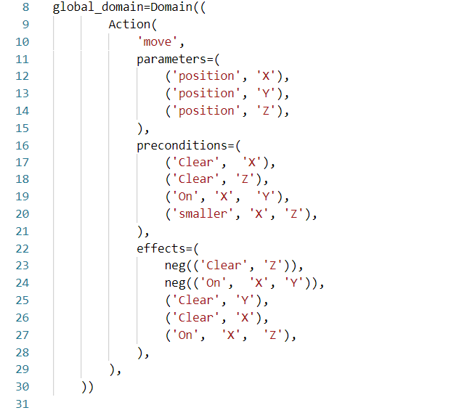
Planning - STRIPS
Notes:
Descrivere lo STRIPS planning algorithm e come lo abbiamo implementato rendendolo NAO e user friendly

Slide 7
Perché due algoritmi di ricerca non informata?
Problemi di compatibilità tra Python2.7.18 e
Aima Python Library
Possibilità di comparare un algoritmo semplice
da implementare come BFA con uno
più articolato come STRIPS Planner
Notes:
Descrivere lo STRIPS planning algorithm e come lo abbiamo implementato rendendolo NAO e user friendly

Slide 8
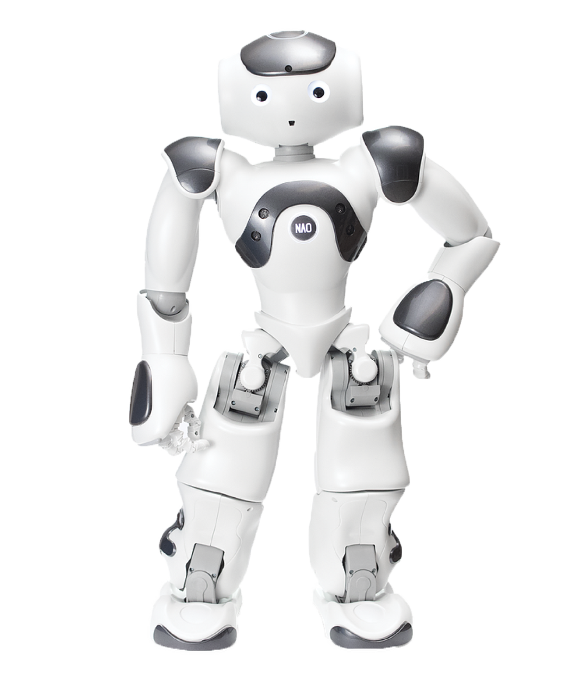
Animazioni - Coreografie
PointStart
PointMiddle
PointGoal
Thinking
Nodd
Wave
Notes:
Descrivere come interagisce NAO con l’utente e i problemi riscontrati anche perchè non siamo in possesso di un NAO reale

Slide 9
Comparazione Risultati (Su 10 Test)
N° Dischi | Mosse - BFS | Mosse - STRIPS | Durata media - BFS | Durata media - STRIPS
1 | 1 | 1 | 0.0099999904633 | 0.0010001659393
2 | 3 | 3 | 0.0380001068115 | 0.0030000209808
3 | 7 | 7 | 0.0650000572205 | 0.0080001354218
4 | 15 | 15 | 0.265000104904 | 0.0320000648499
5 | 31 | 31 | 0.486000061035 | 0.0880000591278
Notes:
mosse uguali, durate viste meglio nella prossima slide

Slide 10
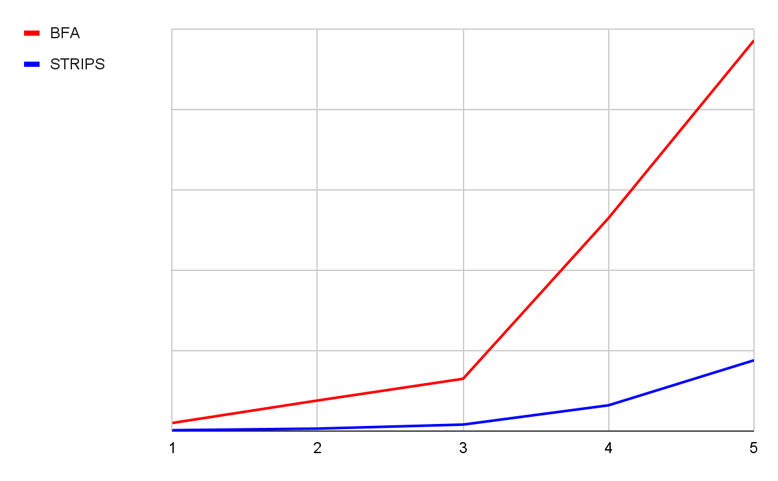
Comparazione Risultati (Su 10 Test) - Tempo di risoluzione
Notes:
BFA tempo esponenziale, Strips anche ma con curva decisamente più ribassata

Slide 11
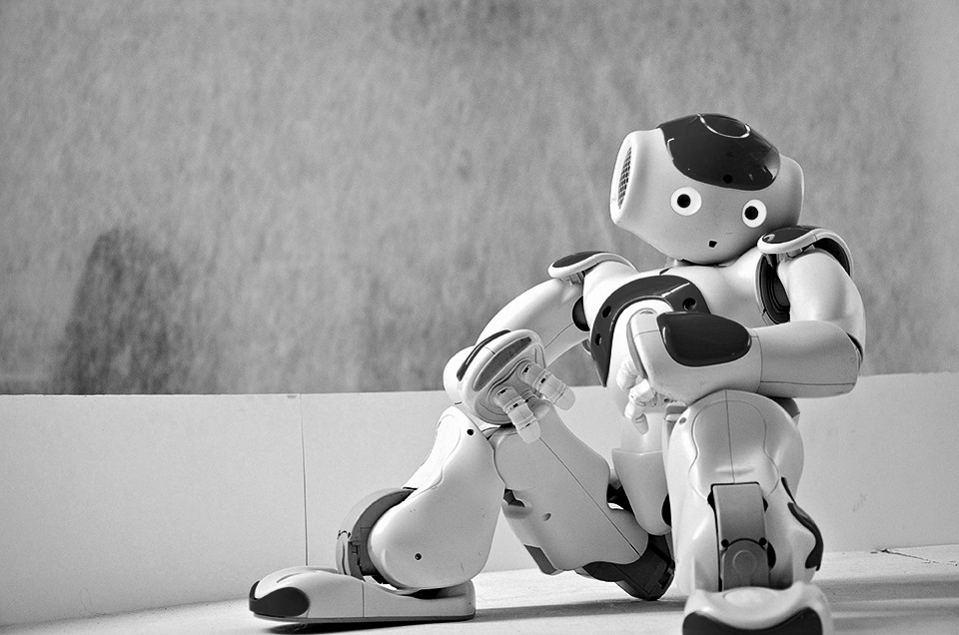
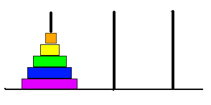
DEMO

Slide 12
Estensioni future
Implementazione con nuove strategie
di ricerca informate
Interazioni con il Robot usando la libreria di
Google Speech
Inserimento di nuove stringhe per rendere
unica ogni esperienza utente con il NAO Robot
Notes:
Descrivere come interagisce NAO con l’utente e i problemi riscontrati anche perchè non siamo in possesso di un NAO reale

Slide 13
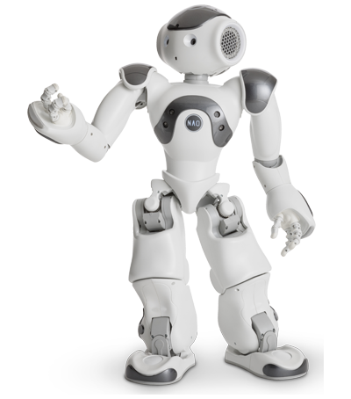
Grazie per l’attenzione
Repo:
https://github.com/WWik/HaNAO-Tower
Progetto e presentazione a cura di:
Antonio Pio Volgarino
Gabriele Ragusa

